Slide 1

Elektronická učebnice - II. stupeň Základní škola Děčín VI, Na Stráni 879/2 – příspěvková organizace Informatika
40.1 Autorská práva
 | Informatika - Autorská práva
Ročník | Téma | Náplň | Kompetence
3. | Práce s daty | Data jsou zneužitelná, data jsou diskrétní, ochrana dat (hesla) | Žák chrání data před poškozením, ztrátou a zneužitím.
4. | Internetová komunikace | Bezpečný internet | Žák chrání svá data i jiná před zneužitím a nedovoleným šířením.
5. | Internetová komunikace | Ochrana osobních údajů | Žák si uvědomuje, že data zveřejněná na internetu můžou být zneužita.
6. | Digitální snímky | Pořizování a zveřejňování digitálních snímků, stahování z internetu - pozor na Autorský zákon | Žák ví, že nesmí kopírovat nebo vystavovat díla bez souhlasu původního majitele. Žáci chápou pojem autorský zákon, co stanovuje a upravuje.
7. | Vypalování Nero | Autorská díla | Žák ví, že nikdo nesmí užívat autorská díla bez souhlasu držitele autorských práv.
 | Power Point - vlastní prezentace | Uvádět použité zdroje, citace | Žák umí do své prezentace uvádět použité zdroje a citace např. formou hypertextových odkazů.
 | Stahování a instalace programů. | Freeware | Žák si je vědom, jaká jsou rizika při stahování nelegálního softwaru.
 | Zneužití internetu k trestné činnosti | Softwarové pirátství, softwarový audit | Žák chápe, co znamená softwarové pirátství a co pachatelům hrozí za postih.
8. | Vytváření vlastního DVD | Copyright | Žák si je vědom, že nesmí zhotovovat dočasných nebo trvalých, přímých nebo nepřímých rozmnoženin díla nebo jeho části, na něž se vztahuje autorský zákon.
 | Tvorba www stránek | Uvádět použité zdroje | Žák ví, že nikdo nesmí zpřístupňovat autorská díla bez souhlasu držitele autorských práv.
9. | Autorká práva | Copyright, licence | Žák pracuje s informacemi v souladu se zákony o duševním vlastnictví.
 |  |  | Žák už ví, co znamená, když se řekne licence a autorská práva. Co se může stát, pokud se tímto zákonem neřídíme.
Hudbu, filmy, programy atd. je možné stahovat z Internetu a jednoduše kopírovat. Tím už se ale dostáváme na tenký led autorských práv. Jak to s nimi vlastně je?
I my se v informatice s tímto pojmem setkáváme.
Autor: Mgr. Marie Makovská

Slide 2


40.2 Co už známe z Vko
Elektronická učebnice - II. stupeň Základní škola Děčín VI, Na Stráni 879/2 – příspěvková organizace Informatika
PRÁVO
soubor předpisů (souhrn pravidel) pro fungování určité společnosti (státu)
lidé se těmito pravidly musí řídit, jejich dodržování je vynutitelné státní mocí
NEZNALOST ZÁKONA NEOMLOUVÁ!!!
DUM VKO21
Porušování práv k duševnímu vlastnictví
Ochranný svaz autorský www.osa.cz
Česká protipirátská unie
www.cpufilm.cz
Business Software Alliance
www.bsa.cz
Úřad průmyslového vlastnictví
www.upv.cz
autorská práva (copyright)
práva průmyslového vlastnictví
Které zákony nesmím na internetu porušit?
O ochraně osobních údajů
Zákon o právu autorském
Omezování osobní svobody a jiné dle Trestního zákona

Slide 3
40.3 Nové pojmy
Elektronická učebnice - II. stupeň Základní škola Děčín VI, Na Stráni 879/2 – příspěvková organizace Informatika
Duševní vlastnictví = majetek vzniklý pomocí lidského myšlení. Ochrana duševního vlastnictví zahrnuje mj. patenty, vynálezy, autorské právo a ochranné známky.
Autorské dílo = zákonem definováno jako literární a jiné dílo umělecké a dílo vědecké, které současně je jedinečným výsledkem tvůrčí činnosti autora a je vyjádřeno v jakékoli objektivně vnímatelné podobě. Dílem je např. dílo slovesné (např. román), grafické (např. kresba), hudební (např. znělka), choreografické (např. baletní choreografie), fotografické, audiovizuální (např. film), architektonické (stavba) nebo počítačový program.
Copyright = autorské právo, tj. právní odvětví zabývající se právními vztahy k autorským dílům (literárním, výtvarným, hudebním, filmovým atd.), ale též k softwaru. Řeší zejména vztah mezi autorem a uživatelem díla.
Existují tři typy nebo druhy software, které rozdělujeme podle tzv. finanční dostupnosti.
  Freeware – jedná se o programy, které jsou distribuovány bezplatně. Jejich použití se však omezuje jen na nekomerční účely. Pro osobní potřebu je možné je využívat bez omezení.
  Shareware - takto se označuje software, který je chráněný autorským právem. Je možné jej volně distribuovat. Uživatel má možnost program po určitou dobu vyzkoušet (z pravidla 30 dní), zda mu SW vyhovuje, nebo ne. Pokud jej chce nadále využívat, musí se řídit podle autorovy licence – např. zaplatit cenu programu, nebo se jen registrovat.
  Komerční software – je program, který je šířen za úplatu, tzn. že si jej musíme koupit. (příklady: MS Windows, Adobe Photoshop).

Slide 4
40.4 Autorská práva
Elektronická učebnice - II. stupeň Základní škola Děčín VI, Na Stráni 879/2 – příspěvková organizace Informatika
Autorská práva
Je odvětví práva, které se zabývá právními vztahy uživatelů a tvůrců tzv. „autorských děl“ k příslušným dílům.
Tvůrci mohou být například spisovatelé, hudebníci, filmaři, architekti, urbanisté a programátoři apod.
Prostřednictvím autorského práva stát poskytuje autorům po jistou omezenou dobu určitá výlučná práva k jejich dílu.
Autorské právo je součástí tzv. duševního vlastnictví.
Obecně lze říct, že filmy apod. je možné si pro vlastní potřebu kopírovat. Další šíření je zakázáno! Pokud se k získávání kopií používají tzv. peer-to-peer sítě, právě tímto šířením se porušuje autorský zákon!
Výjimečné postavení mají počítačové programy: u nich je autorským zákonem zakázáno dělat jakékoliv kopie. Výjimkou jsou situace, kdy je nutné vytvořit záložní kopii. Tvůrci ale vytváří i volné programy, tzv. free software nebo freeware. Takové programy je možné volně kopírovat a šířit a žádná autorská práva se tím neporušují. Je však nutné pořádně si pročíst podmínky autorů.

Slide 5
40.5 Cvičení
Elektronická učebnice - II. stupeň Základní škola Děčín VI, Na Stráni 879/2 – příspěvková organizace Informatika
Zjisti na internetu, co znamená, když se řekne licence a autorská práva. Co se může stát, pokud se tímto někdo neřídí? Hrozí trest i osobě mladší 15 let?
Licence - autor umožňuje jiným subjektům s jeho autorským dílem určitým způsobem a za určitých okolností nakládat.
Autorský zákon stanoví, že nikdo nesmí užívat autorská díla bez souhlasu držitele autorských práv, není-li zákonem stanovena výjimka. Pojem „užívání“ přitom znamená:
rozmnožování
rozšiřování
pronájem
půjčování
vystavování
sdělování díla veřejnosti
Ten, kdo porušuje autorské právo, se dopouští trestného činu podle trestního zákoníku. Může být potrestán peněžitým trestem, propadnutím věci, ale také odnětím svobody až na 5 let, peněžitý trest až 5 mil. korun.
Soud pro mládež může dítěti mladšímu 15 let uložit: dohled probačního úředníka, zařazení do vhodného výchovného programu. I dítě je odpovědné za škodu, kterou způsobilo, a musí ji uhradit buď samo, nebo s pomocí svých rodičů. Musí vydat i zisk, který protiprávní činností získalo; bezdůvodné obohacení na straně rušitele autorských práv se rovná dvojnásobku běžné ceny licence k užití díla.
Odpovědi!

Slide 6
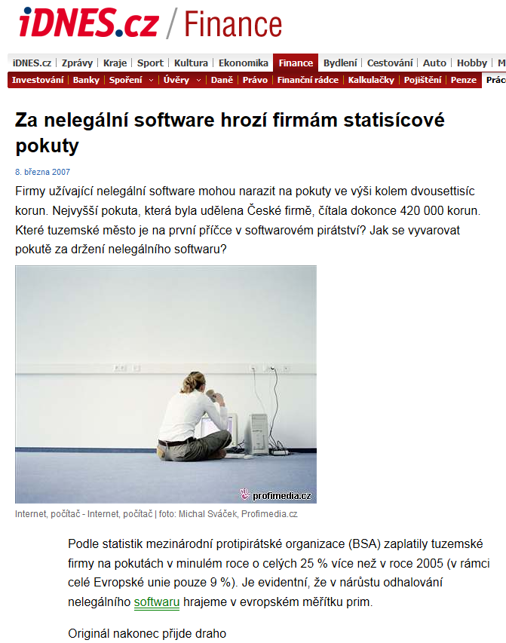
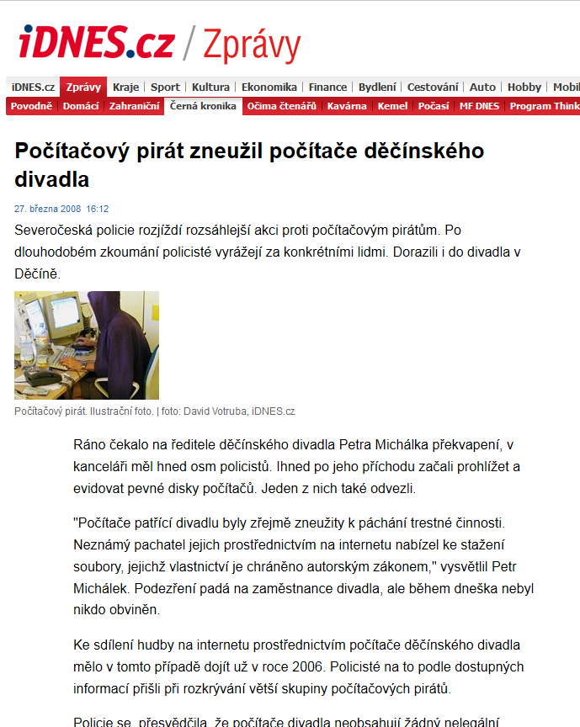
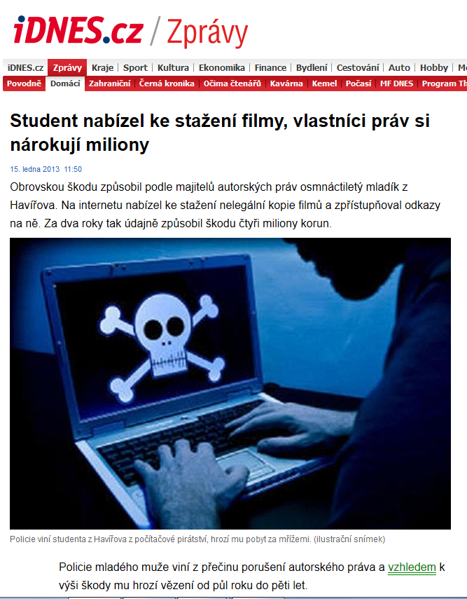
40.6 Pro šikovné
Elektronická učebnice - II. stupeň Základní škola Děčín VI, Na Stráni 879/2 – příspěvková organizace Informatika
Najdi další příklady porušení zákona na internetu a vyvozených důsledků.

Slide 7
40.7 CLIL – copyright law
Elektronická učebnice - II. stupeň Základní škola Děčín VI, Na Stráni 879/2 – příspěvková organizace Informatics
Join the vocabulary correctly!
AUTORSKÁ PRÁVA
AUTHOR'S WORK
Solution
INTELLECTUAL PROPERTY
LICENCE
KOPIE
COPYRIGHT LAW
DUŠEVNÍ VLASTNICTVÍ
LICENCE
AUTORSTKÉ DÍLO
COPY

Slide 8
40.8 Test – Autorská práva
Elektronická učebnice - II. stupeň Základní škola Děčín VI, Na Stráni 879/2 – příspěvková organizace Informatika
Kdo je majitelem autorských práv k SW? vývojář uživatel prodejce školní technik | 2) Softwarové pirátství je … a) neoprávněné užívání softwaru chráněného autorskými právy. b) chyba, která může vést k vymazání části nebo všech vašich dat. c) nákaza vašeho počítače počítačovým virem. d) jakékoliv stahování dat z internetu. | 3) Používání nelegálního software přináší riziko … a) zneužití vašich osobních dat v počítači. b) neoprávněného přístupu do vašeho počítače. c) jak zneužití osobních dat v počítači, tak neoprávněného přístupu do počítače. d) žádné. | 4) Instalace více kopií softwaru, než umožňuje zakoupená licence … a) umožňuje rychlejší aktualizaci antivirového programu. b) snižuje riziko ztráty dat. c) je druhem pirátství. d) je dovoleno.
5) Souhlas k užívání placeného softwaru se uděluje … uzavřením licenční smlouvy. při stažení softwaru z internetu. čestným prohlášením. policií ČR. | 6) Nelegální užití softwaru není .. upgradování bez oprávněného držení základní verze softwaru. stažení softwaru z internetu od subjektu, který je oprávněn licenci poskytnout. instalace softwaru na větším počtu počítačů, než pro kolik je udělena licence. softwarové pirátství. | 7) Mezi nevýhody sítí peer-to-peer nepatří … a) infikace daného PC při stažení filmu či hudby. b) jednoduchost sdílení programů. c) nebezpečí softwarového pirátství. d) zvýšené riziko porušení autorských práv. | 8) Kamarád ti navrhne, aby sis od něj koupil CD s vypálenou hudbou. Udělal bys … a) zákonnou věc, protože bys kamarádovi zaplatil. b) nezákonnou věc, protože bys porušil autorská práva hudebníka. c) zákonnou věc, když bys kamarádovi nezaplatil. d) zákonnou věc, nezákonné věci by se dopustil pouze kamarád.
1a | 2a | 3c | 4c
5a | 6b | 7b | 8b
Správné odpovědi:
Test na známku

Slide 9
Elektronická učebnice - II. stupeň Základní škola Děčín VI, Na Stráni 879/2 – příspěvková organizace Informatika
40.9 Použité zdroje, citace
Zdroje:
http://www.zsvltava.cz/informatika/index.php?art=informatika-internet slide 2
http://www.mkcr.cz/cz/autorske-pravo/zakon/predpisy-zakonu-7611/ slide 2
http://business.center.cz/business/pravo/zakony/trestni_zakon/ slide 2
http://cs.wikipedia.org/wiki/Du%C5%A1evn%C3%AD_vlastnictv%C3%AD slide 3
http://cs.wikipedia.org/wiki/Autorsk%C3%A9_pr%C3%A1vo slide 3
http://www.bezpecne-online.cz slide 4
http://www.bezpecnyinternet.cz slide 5, 8
http://www.filmynejsouzadarmo.cz/cs/co-je-autorske-pravo/ slide 5
http://zpravy.idnes.cz slide 6
Obrázky z databáze klipart

Slide 10
Elektronická učebnice - II. stupeň Základní škola Děčín VI, Na Stráni 879/2 – příspěvková organizace Informatika
40.10 Anotace
Autor | Mgr. Marie Makovská
Období | 01 – 06/2013
Ročník | 9. ročník
Klíčová slova | Autorské právo, copyright, licence
Anotace | Prezentace vysvětluje, co znamená, když se řekne licence a autorská práva. Co se může stát, pokud se neřídíme zákonem o právu autorském.

